Slide 1

Praktikum školských pokusů 1, Elektřina
Podzimní semestr 2022

Slide 2
Obsah
1. Demonstrace závislosti elektrického odporu polovodičů na teplotě.
2. Demonstrace závislosti elektrického odporu polovodičů na teplotě.
3 Hallův jev 1,2,3.
4. Pohyb elektrolytu protékaného proudem v magnetickém poli 1, 2, 3, 4.
5. Demonstrace funkce primárního článku
6. Demonstrace funkce sekundárního článku - Pb akumulátoru 1, 2, 3.
7. Demonstrace termoelektrického jevu
8. Seebeckův koeficient a znaménková konvence Seebeckova koeficientu 1,2.
9. Zapojení termočlánku typu K pro měření teploty pomocí mikrovoltmetru a lázní s referenční teplotou 1,2.

Slide 3
Obsah
10. Peltiérův jev 1, 2, 3, 4, 5, 6.
11. Ampérův pokus 1, 2, 3, 4.
12. Určení polarity permanentního magnetu 1, 2.
13. Oerstedův pokus 1, 2.
14. Demonstrace tvaru elektromagnetického pole v okolí proudovodičů 1, 2.
15. Demonstrace zmagnetování magneticky tvrdé oceli 1, 2, 3, 4, 5, 6.
16. Hysterezní křivka feromagnetika 1, 2, 3.
17 Demonstrace a přibližné určení Curieovy teploty vzorků Fe a Ni 1, 2, 3.

Slide 4
Tento materiál byl připraven v rámci projektu Zkvalitnění a inovace přípravy budoucích učitelů na MUNI (ZIP MUNI), reg. č. p.: CZ.02.3.68/0.0/0.0/19_068/0016170.

Slide 5

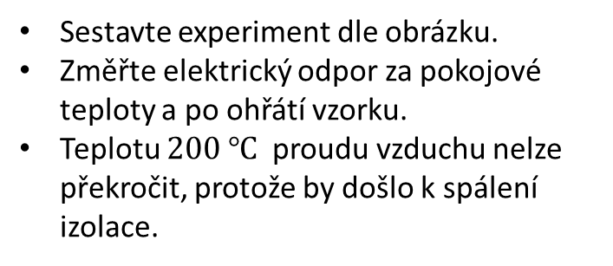

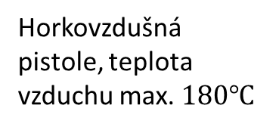
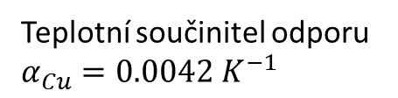




1.Demonstrace závislosti elektrického odporu polovodičů na teplotě.
Horkovzdušná pistole, teplota vzduchu max. $180℃$
Sestavte experiment dle obrázku.
Změřte elektrický odpor za pokojové teploty a po ohřátí vzorku.
Teplotu $200 ℃$ proudu vzduchu nelze překročit, protože by došlo k spálení izolace.
keramika
$$R=ρ\frac{l}{πr^{2}}$$
Regulovatelný zdroj napětí
Kde
V
$ρ_{Cu}=0.0178 Ω {mm}^{2}m^{−1}$
$$r=0.03 mm$$
$$l=1m$$
V
$$R=6.295Ω$$
$$R\left(t\right)=R_{0}\left(1+αt\right)$$
Teplotní součinitel odporu $α_{Cu}=0.0042 K^{−1}$
A

Slide 6
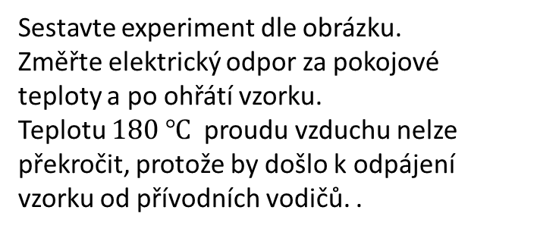
2. Demonstrace závislosti elektrického odporu polovodičů na teplotě.
Horkovzdušná pistole, teplota vzduchu max. $180℃$
Sestavte experiment dle obrázku.
Změřte elektrický odpor za pokojové teploty a po ohřátí vzorku.
Teplotu $180 ℃$ proudu vzduchu nelze překročit, protože by došlo k odpájení vzorku od přívodních vodičů. .
Vzorek Ge
Silikonová podložka
Regulovatelný zdroj napětí
V
V
A

Slide 7
3. Hallův jev – experimentální uspořádání 1.
Voltmetr
Sestavte obvod dle obrázku.
Pod vzorek vložte permanentní magnet.
Odečtěte napětí na voltmetru.
Obrácením magnetu změňte polaritu.
Odečtěte napětí na voltmetru.
Směr magnetického pole kolmo do nákresny
Destička Ge
Směr proudu
Zdroj proudu

Slide 8

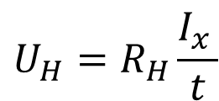


Hallův jev – experimentální uspořádání 2.
Destička Ge
Elektrické pole
t
$$U_{H}=R_{H}\frac{I_{x }}{t}$$
magnet
Magnetické pole
Kde $R_{H} m^{3}A^{−1}s^{−1}$ je Hallova konstanta
Směr magnetického pole kolmo do nákresny
V
Směr proudu
$$B_{z}$$
Voltmetr
Trajektorie nositelů kladného el. náboje
w
Destička Ge
Směr proudu
L
Směr proudu
Zdroj proudu
$$I_{x }$$
Trajektorie nositelů záporného el. náboje
A
Ampérmetr

Slide 9
Hallův jev - chybný výklad 3.
Směr proudu
V rovnovážném stavu je Lorentzova síla rovna nule,
tj. silový účinek magnetického pole je kompenzován silovým účinkem příčného elektrického pole.
Trajektorie nositelů kladného el. náboje
Směr proudu
Trajektorie nositelů záporného el. náboje

Slide 10


4. Pohyb elektrolytu protékaného proudem v magnetickém poli 1.
Petriho miska
Magnetická indukční čára-schematicky
Nalejte do misky roztok 10N NaCi.
Zapojte elektrický obvod dle obrázku.
Umístěte permanentní magnet pod misku postupně oběma zakreslenými způsoby.
Posypte hladinu malým množstvím krupice.
Postupně zvyšujte elektrický proud dokud se nedá roztok do pohybu.
Pohyb lze kvalitativně vysvětlit objemovou hustotou magnetické složky Lorentzovy síly.
Grafitová elektroda
Roztok NaCl
Grafitová elektroda
A
magnet
S
$$d\vec{F}=\vec{j}×\vec{B}dV$$
N
$\vec{j}$je proudová hustota, $\vec{B}$ magnetická indukce
Proudový zdroj

Slide 11
4. Pohyb elektrolytu protékaného proudem v magnetickém poli 2.
Magnetické indukční čáry
N
S
A
Směr pohybu krupicových zrníček
Regulovatelný proudový zdroj

Slide 12
4. Pohyb elektrolytu protékaného proudem v magnetickém poli 3.
Petriho miska
Magnetická indukční čára-schematicky
Grafitová elektroda
Roztok NaCl
Grafitová elektroda
A
magnet
S
N
Proudový zdroj

Slide 13
4. Pohyb elektrolytu protékaného proudem v magnetickém poli 4.
Magnetické indukční čáry
A
Směr pohybu krupicových zrníček
Regulovatelný proudový zdroj

Slide 14
5. Demonstrace funkce primárního článku
Sestavte experiment podle obrázku.
Do plastové misky vložte měděnou a zinkovou destičku. Destičky vůči stěně zajistíte plastovým kolíčkem na prádlo.
Do misky nalejte 10 % roztok kyseliny citronové (na koncentraci příliš nezáleží).
Připojte k elektrodám voltmetr a změřte napětí.
Sestavte čtyři samostatné články popsaným způsobem a zapojte do série.
K takto vytvořené baterii připojte červenou vysoce svítivou LED diodu. Napětí na baterii by měla stačit na její rozsvícení.
Pokud je čas, nechte sestavu svítit.
V
měď
zinek
Plastová miska
Elektrolyt: kyselina citronová

Slide 15
6. Demonstrace funkce sekundárního článku - Pb akumulátoru 1.
Sestavte experiment podle obrázku.
Do plastové nádobky vložte dvě olověné destičky které zajistíte vůči stěně plastovým kolíčkem na prádlo.
Do nádobky nalejte 10 % roztok kyseliny sírové tj. cca 1/3 koncentrace akumulátorové kyseliny.
Připojte k elektrodám voltmetr a elektrody zkratujte. V tomto stavu ponechte baterii do té doby, než je zcela vybitá.
Napětí na článku blízké nule
V
V
V

Slide 16


6. Demonstrace funkce sekundárního článku - Pb akumulátoru 2.
Zcela vybitou baterii připojte ke zdroji stejnosměrného napětí podle obrázku. Zvyšujte připojené napětí až k hodnotě, kdy ampérmetr zaznamená nárůst nabíjecího proudu. Pozor na plynování na elektrodách, které generuje aerosol roztoku kyseliny sírové, dráždící sliznici horních cest dýchacích.
Stabilizovaný zdroj napětí
V
V
$$−$$
$$+$$
A

Slide 17
6. Demonstrace funkce sekundárního článku - Pb akumulátoru 3.
Stabilizovaný zdroj napětí
Po několika minutách nabíjení odpojte nabíjecí zdroj a elektrochemický článek připojte přes vypínač k 1.5 až 3 V žárovičce.
V
A

Slide 18
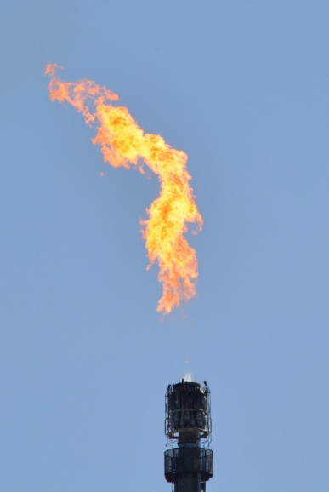
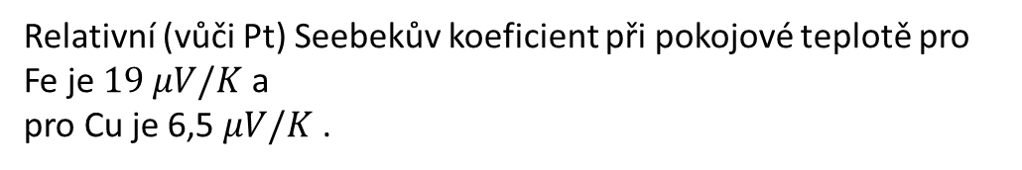
7. Demonstrace termoelektrického jevu
Relativní (vůči Pt) Seebekův koeficient při pokojové teplotě pro Fe je $19 μV/K$ a
pro Cu je 6,5 $μV/K$ .
Úkoly:
Zapojte elektrický obvod s termočlánkem železo měď podle obrázku.
Změřte teplotu lihového plamene elektrickým termočlánkovým teploměrem.
Vložte jeden spoj termočlánku do tajícího ledu a druhý ohřejte lihovým plamenem, jehož teplota byla změřena.
Odečtěte termoelektrické napětí.
Porovnejte naměřené napětí s teoreticky předpovězenou hodnotou dle tabelovaných Seebeckových koeficientů pro Cu a Fe.
měď
mikrovoltmetr
železo
Tající led

Slide 19































8. Seebeckův koeficient a znaménková konvence Seebeckova koeficientu 1.
Pro proudovou hustotu platí:
$$\vec{j}=−σ\vec{∇}V−σS\vec{∇}T$$
Kde $\vec{j}$ je proudová hustota, $σ$ elektrická vodivost, $S$ Seebeckův koeficient, $T$ absolutní termodynamická teplota, V elektrické napětí
Pro
$$\vec{j}=0$$
pak
$$\vec{∇}V=−S\vec{∇}T,$$
$$−\vec{∇}V=\vec{E}$$
$$\vec{E}=S\vec{∇}T$$
Za předpokladu, že $S$ nezávisí na teplotě
$$\left(V_{2}−V_{1}\right)=−S\left(T_{2}−T_{1}\right)$$
Rozložení teploty a napětí na vzorku se Seebeckovým koeficientem záporným a kladným, schematicky.
$$V$$
$$V$$
$$T$$
$$T$$
$$V$$
$$V$$
$$T$$
$$T$$
Vzorek elektricky vodivého materiálu
$$S<0$$
$$S>0$$
$$T_{1}$$
$$\vec{∇}T$$
$$T_{2}$$
$$T_{1}$$
$$+$$
$$\vec{∇}T$$
$$−$$
$$T_{2}$$
$$−$$
$$+$$
$$\vec{E}$$
$$\vec{E}$$
Znaménko elektrického náboje
Pro polovodič typu n $S<0$
Pro kovy může být $S>0$ i $S<0$
Pro polovodič typu p $S>0$

Slide 20
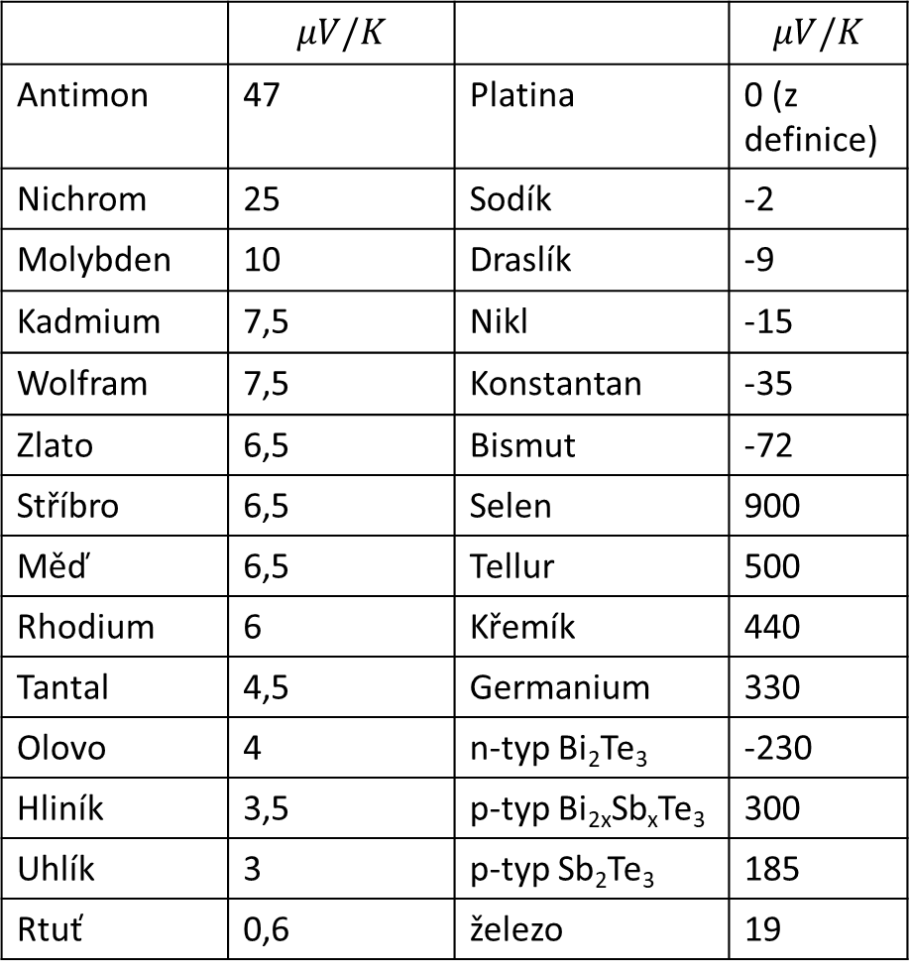
8. Seebeckův koeficient a znaménková konvence Seebeckova koeficientu 2.
 | $$μV/K$$ |  | $$μV/K$$
Antimon | 47 | Platina | 0 (z definice)
Nichrom | 25 | Sodík | -2
Molybden | 10 | Draslík | -9
Kadmium | 7,5 | Nikl | -15
Wolfram | 7,5 | Konstantan | -35
Zlato | 6,5 | Bismut | -72
Stříbro | 6,5 | Selen | 900
Měď | 6,5 | Tellur | 500
Rhodium | 6 | Křemík | 440
Tantal | 4,5 | Germanium | 330
Olovo | 4 | n-typ Bi₂Te₃ | -230
Hliník | 3,5 | p-typ Bi_{2x}Sb_{x}Te₃ | 300
Uhlík | 3 | p-typ Sb₂Te₃ | 185
Rtuť | 0,6 | železo | 19
Tabulka relativního Seebeckova koeficientu různých materiálů vzhledem k platině při pokojové teplotě.

Slide 21
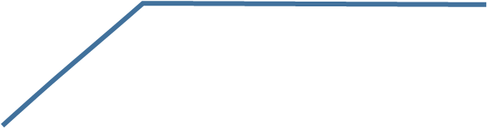




9. Zapojení termočlánku typu K pro měření teploty pomocí mikrovoltmetru a lázní s referenční teplotou 1.
Zapojení termočlánku typu K pro měření teploty pomocí mikrovoltmetru. Termoelektrický koeficient termočlánku typu K závisí mírně na teplotě. Pro teplotu $0−100 ℃$ činí $α=$ $40μV/K$.
$$U=α(T_{1}−T_{0})$$
chromel
Termočlánek typu $K$
$$T_{0}$$
$$T_{1}$$
Měřený objekt
alumel
alumel
µvoltmetr
Referenční teplota

Slide 22



9. Zapojení termočlánku typu K pro měření teploty pomocí mikrovoltmetru a lázní s referenční teplotou 2.
Zapojení termočlánku typu K s prodlužovacími vodiči pro měření teploty pomocí mikrovoltmetru a lázní s referenční teplotou.
$$U=α(T_{1}−T_{0})$$
chromel
měď
Termočlánek typu $K$
µvoltmetr
$$T_{1}$$
$$T_{0}$$
Měřený objekt
alumel
měď
Referenční teplota

Slide 23
Termočlánek typu K
 | Chromel Ni, 90%, Cr 10% | Alumel (95% Ni, 2% Al, 2% Mn, 1% Si)
koeficient | 0.00032 K⁻¹ | 0.00239 K⁻¹
Resistivita | 0.706 µΩ m | 0.294 µΩ m
Youngův modul | 186 GPa | -
Pevnost v tahu | 620-780 MPa | 620-780 MPa
hustota | 8.5 g ccm | 8.61 g ccm
Bod tání | 1420 °C | 1399 °C
Koeficient délkové roztažnosti | 12.8 10⁻⁶ 20-1000 °C | 12.0 10⁻⁶ 20-1000 °C
Maximální teplota ve vzduchu | 1100 °C | -
Tepelná vodivost | 19 W m−1 K−1 at 23 °C | 29.7 W m−1 K−1 at 23 °C
Curieova teplota | nemagnetický | 152 -180 °C

Slide 24




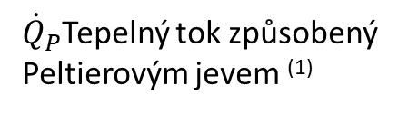
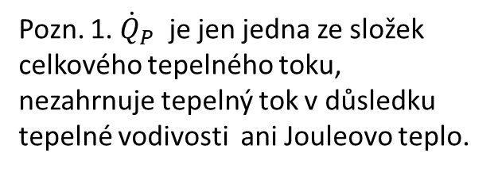










10. Peltiérův jev 1.
měď
$\dot{Q}$ Tepelný tok
$$T_{l}$$
Peltierův koef.
$$Π_{B}$$
Peltierův koef.
$$Π_{A}$$
měď
$${\dot{Q}}_{P}$$
$${\dot{Q}}_{P}=\left(Π_{A}−Π_{B}\right)I$$
$$I$$
${\dot{Q}}_{P}$Tepelný tok způsobený Peltierovým jevem ⁽¹⁾
$$T_{h}$$
$Π$Peltiérův koeficient
izolátor
$I$ Proud (kladný směr od A do B)
$$I$$
Peltierův a Seebeckův koeficient je vázán Thomsonovým vztahem
Regulovatelný proudový zdroj
$$Π=S T$$
Pozn. 1. ${\dot{Q}}_{P}$ je jen jedna ze složek celkového tepelného toku, nezahrnuje tepelný tok v důsledku tepelné vodivosti ani Jouleovo teplo.
$S$ Seebeckův koef.
$T$ absolutní termodyn. teplota

Slide 25





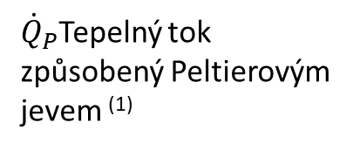


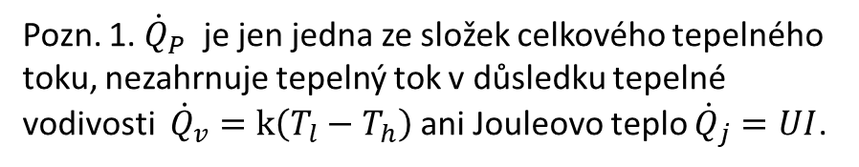








10. Peltiérův jev 2.
Polovodič s Peltierovým koef.
Polovodič s Peltierovým koef.
$$Π_{A}>0$$
$$Π_{B}<0$$
$${\dot{Q}}_{P}=\left(Π_{A}−Π_{B}\right)I$$
$$T_{l}$$
${\dot{Q}}_{v}=k \left(T_{l}−T_{h}\right)$
${\dot{Q}}_{P}$Tepelný tok způsobený Peltierovým jevem ⁽¹⁾
Tepelný tok v důsledku tepelné vodivosti
měď
$${\dot{Q}}_{v}$$
$${\dot{Q}}_{P}$$
$Π$Peltiérův koeficient
$$I$$
$I$ Proud (kladný směr od A do B)
$$T_{h}$$
Peltierův a Seebeckův koeficient je vázán Thomsonovým vztahem
izolátor
$$Π=S T$$
$$I$$
$S$ Seebeckův koef.
Regulovatelný proudový zdroj
$T$ absolutní termodyn. teplota
Pozn. 1. ${\dot{Q}}_{P}$ je jen jedna ze složek celkového tepelného toku, nezahrnuje tepelný tok v důsledku tepelné vodivosti ${\dot{Q}}_{v}=k\left(T_{l}−T_{h}\right)$ ani Jouleovo teplo ${\dot{Q}}_{j}=UI$.

Slide 26


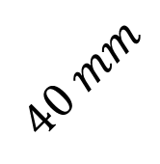




10. Peltiérův jev 3.
$$40 mm$$
Peltierův článek, TEC1-127060S
40x40 mm, síla 3,6 mm
konstrukce - schematicky
$$40 mm$$
$127$ párů PN dvojic
$$+$$
keramika
$$−$$
měď
Polovodič p-typ
Seebeckův koef. $S>0$
Polovodič n-typ
Materiál polovodičů je většinou na bázi Bismuth Telluridu
Seebeckův koef. $S<0$

Slide 27




10. Peltiérův jev 4.
Peltierův článek, TEC1-127060S
Lázeň o teplotě $T_{t}$ $T_{t}<70℃$
Úkoly
Změřte kontaktním teploměrem teplotu chladiče- hliníkové desky, na které je přilepen Peltiérův článek a ponorným teploměrem teplotu lázně v kádince.
Kádinku postavte na Peltiérův článek a odečtěte maximální napětí na voltmetru (včetně polarity).
Z informace na štítku článku TEC1-127060S, kde barevně označené číslo představuje počet segmentů páru polovodičů p a n. spočítejte Seebeckův koeficient S jednoho segmentu.
Chladič o teplotě $T_{ch.}$
$$−$$
V
$$+$$
chladič - hliníková deska

Slide 28
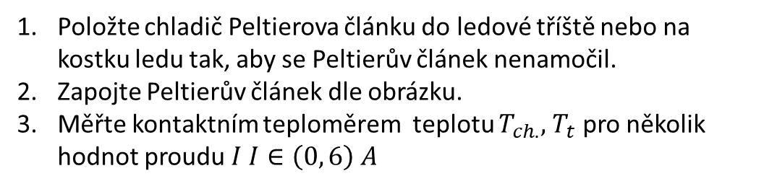



10. Peltiérův jev 5.
Položte chladič Peltierova článku do ledové tříště nebo na kostku ledu tak, aby se Peltierův článek nenamočil.
Zapojte Peltierův článek dle obrázku.
Měřte kontaktním teploměrem teplotu $T_{ch.},$ $T_{t}$ pro několik hodnot proudu $I I∈\left(0, 6\right) A$
Regulovatelný proudový zdroj
Teplota $T_{t}$
A
V
chladič - hliníková deska
$$T_{ch.}$$
$$+$$
Peltierův článek, TEC1-127060S

Slide 29
10. Peltiérův jev 6.
Peltierův článek, TEC1-127060S

Slide 30
11. Ampérův pokus 1.
5 cm
cca 50 cm
A
Proudový zdroj
1. Sestavíme experiment podle obrázku. Jako prověšené vodiče lze použít neizolovaná pletená měděná lanka určená k odsávání cínu, která jsou dostatečně měkká. Výsledek pokusu může negativně ovlivnit přítomnost feromagnetických materiálů-oceli v desce a pod deskou stolu.

Slide 31
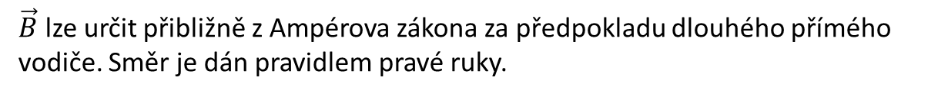






11. Ampérův pokus 2.
Magnetická indukční čára mg. pole vodiče 2
Vodič 2
A
Vodič 1
$$I$$
$$I$$
$$∆\vec{l}$$
$$∆\vec{F}$$
$$\vec{B}$$
2. Vodič připojíme ke zdroji proudu cca 25 – 50 A a pozorujeme silový účinek magnetického pole na proudovodič. Doba sepnutí proudu je limitována vyvinutým Joulovým teplem na několik sec.
Proudový zdroj
$$Δ\vec{F}=IΔ\vec{l}×\vec{B}$$
$\vec{B}$ lze určit přibližně z Ampérova zákona za předpokladu dlouhého přímého vodiče. Směr je dán pravidlem pravé ruky.

Slide 32
11. Ampérův pokus 3.
1. Sestavíme experiment podle obrázku. Jako prověšené vodiče lze použít neizolovaná pletená měděná lanka určená k odsávání cínu, která jsou dostatečně měkká. Vnější propojovací vodiče je třeba vést co nejdál od vodičů zavěšených. Výsledek pokusu může negativně ovlivnit přítomnost feromagnetických materiálů-oceli v desce a pod deskou stolu.
Vodič 2
Vodič 1
Co nejdál
A
Proudový zdroj

Slide 33
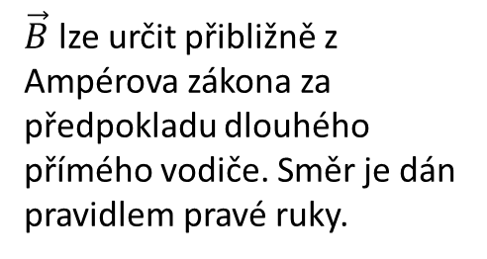






11. Ampérův pokus 4.
Magnetická indukční čára mg. pole vodiče 2
Vodič 2
2. Vodič připojíme ke zdroji proudu cca 25 A a pozorujeme silový účinek magnetického pole na proudovodič, který je výraznější, než dle bodu 2., protože vodiče se k sobě přibližují. Doba sepnutí proudu je limitována vyvinutým Joulovým teplem na několik sec.
$$I$$
$$I$$
$$∆\vec{F}$$
Vodič 1
$$∆\vec{l}$$
$$\vec{B}$$
Co nejdál
$$Δ\vec{F}=IΔ\vec{l}×\vec{B}$$
A
$\vec{B}$ lze určit přibližně z Ampérova zákona za předpokladu dlouhého přímého vodiče. Směr je dán pravidlem pravé ruky.
Proudový zdroj

Slide 34

12. Určení polarity permanentního magnetu 1.
Sestavíme experiment podle obrázku. Jako prověšené vodiče lze použít neizolovaná pletená měděná lanka určená k odsávání cínu, která jsou dostatečně poddajná.
magnet
N
S
Co nejdál
A
Proudový zdroj

Slide 35



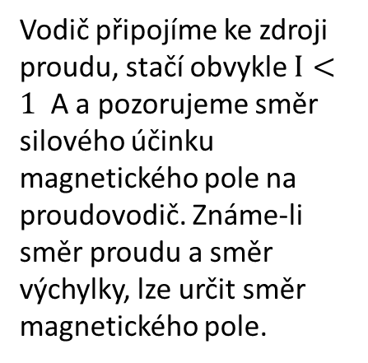


12. Určení polarity permanentního magnetu 2.
Vektor mg. Indukce magnetické pole permanentního magnetu
Vodič připojíme ke zdroji proudu, stačí obvykle $I<1$ A a pozorujeme směr silového účinku magnetického pole na proudovodič. Známe-li směr proudu a směr výchylky, lze určit směr magnetického pole.
$$I$$
$$\vec{B}$$
$$∆\vec{l}$$
$$∆\vec{F}$$
$$Δ\vec{F}=IΔ\vec{l}×\vec{B}$$
magnet
N
S
A
Proudový zdroj

Slide 36
13. Oerstedův pokus 1.
Sestavíme experiment podle obrázku. Jako vodič lze použít vodiče z předchozích experimentů, který napneme v severojižním směru.
Geografický sever
Co nejdál
A
Proudový zdroj

Slide 37





13. Oerstedův pokus 2.
Magnetická indukční čára magnetického pole vodiče
$$I$$
Vodič připojíme k regulovatelnému zdroji proudu. Magnetické pole vodiče se superponuje s magnetickým polem zemským. Vzhledem k tomu, že magnetické pole vodiče není v místě magnetické střelky homogenní, nelze jednoduše určit výsledný směr střelky (nebo naopak ze směru střelky magnetické pole vodiče.)
$$R$$
Pro dostatečně dlouhý vodič platí přibližně z Ampérova zákona
$$B=μ_{0}\frac{I}{R}$$
$$\vec{B}$$
$$δ$$
Co nejdál
A
Proudový zdroj

Slide 38
14. Demonstrace tvaru elektromagnetického pole v okolí proudovodičů 1.
Celkový pohled na demonstrační desku. Obsahuje dvě cívky, které lze zapojit tak, že vytváří pole proti sobě, nebo ve stejném směru. Dále samostatné vodiče 1 a 4 a dvojice vodičů s proudem ve stejném směru 2, 3 a dva vodiče s proudem v opačném směru 5, 6.
4
1
2
3
5
6
Cívka 1.
Cívka 2.

Slide 39
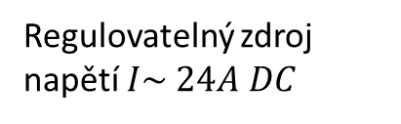
14. Demonstrace tvaru elektromagnetického pole v okolí proudovodičů 2.
Zapojte ke zdroji stejnosměrného napětí přes spínač
cívky 1 a 2 tak, aby vytvářely pole ve směru proti sobě. Posypte desky práškem z magneticky měkkého feritu nebo železných pilin a sepněte na krátký okamžik spínač za stálého poklepávání desky, aby se piliny mohly uspořádat do tvaru indukčních čar. Totéž proveďte s cívkami zapojenými tak, aby vytvářeli magnetické pole ve stejném směru.
Tvar indukčních čar magnetického pole jednoho vodiče 1 a 4, dvojice proudovodičů se stejným směrem proudu 2, 3 a dvou proudovodičů s opačným směrem proudu zobrazíme stejným způsobem jako pole cívek.
4
1
2
3
5
6
Regulovatelný zdroj napětí $I\sim 24A DC$
V
Cívka 1.
Cívka 2.

Slide 40



15. Demonstrace zmagnetování magneticky tvrdé oceli 1.
Propojovací vodiče od cívky s indukčností nepřipojovat a ani neodpojovat od zdroje pod napětím.
Příčka, kvádřík z uhlíkaté oceli
Regulovatelný zdroj proudu
1200 z.
$$I=1A$$
C jádro z transformátorové oceli
A
Proud $I ($schematicky)
Sepnout spínač
Nastavit proud
Stáhnout proud
Rozpojit spínač
$$t$$

Slide 41


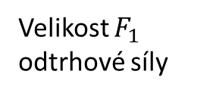



15. Demonstrace zmagnetování magneticky tvrdé oceli 2.
První odtržení
Napájení cívky odpojeno
Velikost $F_{1}$ odtrhové síly
$$I=0A$$
$$I=0A$$
A
A
První odtržení $F_{1}$
$$F$$
$$t$$

Slide 42








15. Demonstrace zmagnetování magneticky tvrdé oceli 3.
Druhé odtržení
Napájení cívky odpojeno
Velikost odtrhové síly $F_{2}$
$$I=0A$$
$$I=0A$$
A
A
první odtržení $F_{1}$
$$F$$
druhé odtržení $F_{2}$
Proč je $F_{1}>F_{2}$ ?
$$t$$

Slide 43

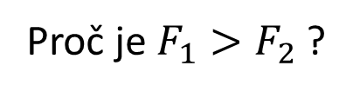
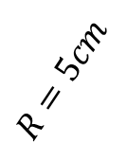

15. Demonstrace zmagnetování magneticky tvrdé oceli 4.
Proč je $F_{1}>F_{2}$ ?
Zjednodušení problému
Jádro ve tvaru toroidu
vysvětlení
Příčka, kvádřík z uhlíkaté oceli
$$R=5cm$$
1200 z.
1200 z.
Příčka z uhlíkaté oceli
C jádro z transformátorové oceli
jádro z transformátorové oceli - předpoklad: dokonale magneticky měkké
$$B_{jad.}=μ_{0}{μ_{r}H}_{jad.}$$
$${μ_{r}>6000}_{.}$$

Slide 44

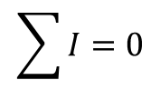


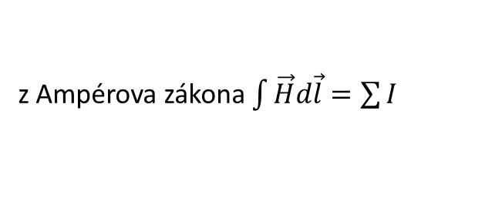











15. Demonstrace zmagnetování magneticky tvrdé oceli 5.
Proč je $F_{1}>F_{2}$ ?
$$δ$$
Oddálení příčky
Integrační cesta
Integrační cesta
$$B_{oc.}=μ_{0}(H_{oc.}+M_{oc}.)$$
Integrační cesta
Integrační cesta
$$R$$
1200 z.
Příčka z uhlíkaté oceli
1200 z.
$$I=1A$$
$$I=1A$$
A
A
Integrační cesta
Integrační cesta
$$B_{vz.}=μ_{0}H_{vz.}$$
cesta
Jádro z magneticky
měkké oceli
$$B_{jad.}=μ_{0}{μ_{r}H}_{jad.}$$
$$B_{jad.}=B_{oc.}=B_{vz}$$
$${μ_{r}H}_{jad.}=H_{oc.}+M_{oc.}=H_{vz.}$$
z Ampérova zákona $\int{\vec{H}d\vec{l}=\sum{I}}$
$$\sum{I}=0$$
$$\frac{1}{μ_{0}}$$
Proud $I$schematicky
Magnetizace, schematicky
$$H_{jad.}\left(πR−δ\right)+H_{vz.}2δ+H_{oc.}\left(πR−δ\right)=0$$
$$\left(H_{oc.}+M_{oc.}\right)\frac{πR−δ}{μ_{r}}+\left(H_{oc.}+M_{oc.}\right)2δ+H_{oc.}\left(πR−δ\right)=0$$
$$H_{oc.}=−\frac{2M_{oc.}δ}{πR+δ}$$
$$t$$

Slide 45








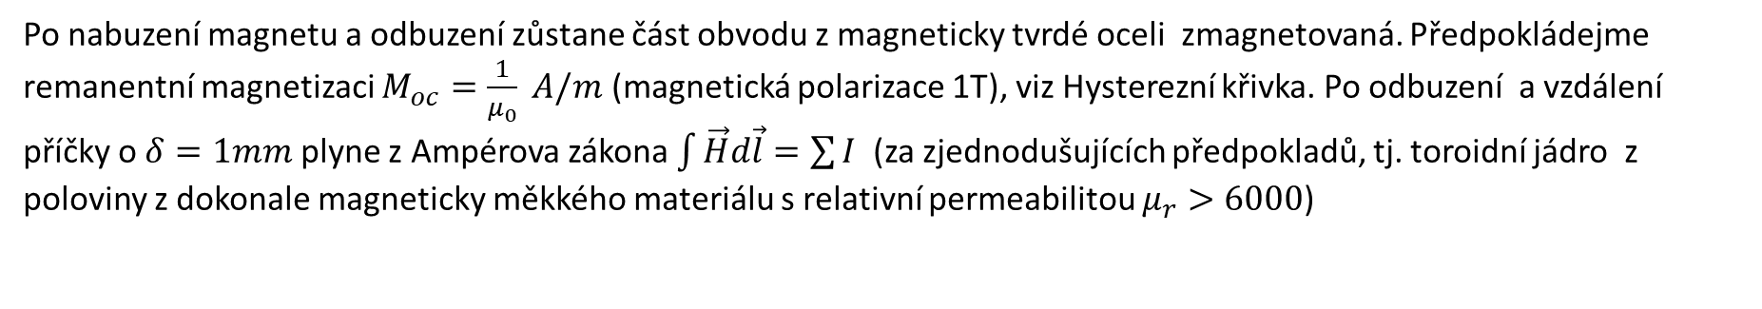











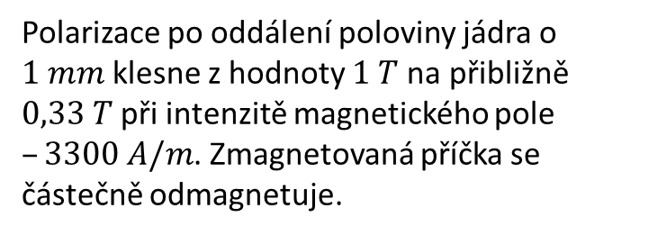
15. Demonstrace zmagnetování magneticky tvrdé oceli 6.
Po nabuzení magnetu a odbuzení zůstane část obvodu z magneticky tvrdé oceli zmagnetovaná. Předpokládejme remanentní magnetizaci $M_{oc}=\frac{1}{μ_{0}} A/m$ (magnetická polarizace 1T), viz Hysterezní křivka. Po odbuzení a vzdálení příčky o $δ=1mm$ plyne z Ampérova zákona $\int{\vec{H}d\vec{l}=\sum{I}}$ (za zjednodušujících předpokladů, tj. toroidní jádro z poloviny z dokonale magneticky měkkého materiálu s relativní permeabilitou $μ_{r}>6000$)
Chromová ocel (98Fe, 0.9Cr, 0.6 C, 0.4Mn)
$$H_{oc.}=−\frac{2M_{oc.}δ}{πR+δ}=\frac{2∗{10}^{−3}}{4π {10}^{−7}\left(π∗5 {10}^{−2}+1 {10}^{−3}\right)}$$
$$1$$
$$H_{oc.}≈−1.3∗ {10}^{−2} M_{oc.}$$
Integrační cesta
$$J_{oc.}(H_{oc.})≈−{10}^{−4} H_{oc.}$$
$$0,5$$
$$M_{oc.}≈−79 H_{oc.}$$
$$J_{oc.}(H_{oc.})≈−{10}^{−4} H_{oc.}$$
$$J=μ_{0}M T$$
-$8$
-$6$
$$−4$$
$$−2$$
0
$$2$$
$$4$$
$$6$$
$$8$$
$$\frac{H}{1000} A/m$$
Polarizace po oddálení poloviny jádra o $1 mm$klesne z hodnoty $1 T$na přibližně $0,33 T$při intenzitě magnetického pole $–3300 A/m$. Zmagnetovaná příčka se částečně odmagnetuje.
$$−0,5$$
-$1$

Slide 46


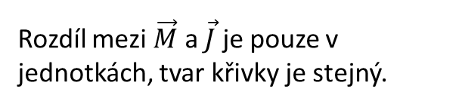
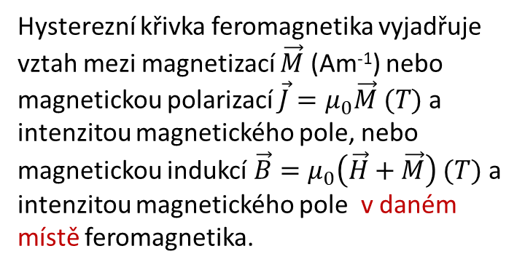


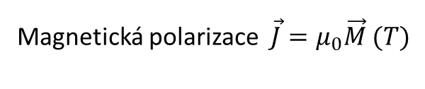
16. Hysterezní křivka feromagnetika 1.
M_{sat}
Hysterezní křivka feromagnetika vyjadřuje vztah mezi magnetizací $\vec{M}$ (Am⁻¹) nebo magnetickou polarizací $\vec{J}=μ_{0}\vec{M} (T)$a intenzitou magnetického pole, nebo magnetickou indukcí$\vec{B}=μ_{0}\left(\vec{H}+\vec{M}\right)$ $(T)$a intenzitou magnetického pole v daném místě feromagnetika.
M (Am⁻¹)
  M_{r} remanentní magnetizace
H_{c} koercitivní pole
H_{sat}
H
$$tg\left(φ\right)=\frac{dB}{dH}=μ_{0}$$
Magnetizace $\vec{M}$
$(Am^{−1})$
Magnetická polarizace $\vec{J}=μ_{0}\vec{M}$ $(T)$
B (T)
Magnetická indukce $\vec{B}=μ_{0}\left(\vec{H}+\vec{M}\right)$ $\left(T\right)$
B_{r} remanentní magnetizace
H_{c} koercitivní pole
H_{sat}
H
Rozdíl mezi $\vec{M}$ a $\vec{J}$ je pouze v jednotkách, tvar křivky je stejný.

Slide 47
















16. Hysterezní křivka feromagnetika 2.
Transformátorová ocel plech m120-27S, magnetizace ve směru vinutí role
Příklad hysterezní křivky
$$1,5$$
$$1$$
Magneticky měkký materiál (velmi malé koercitivní pole)
$$0,5$$
$$J=μ_{0}M T$$
-$80$
-$60$
$$−40$$
$$−20$$
0
$$20$$
$$40$$
$$60$$
$$80$$
$$H A/m$$
$$−0,5$$
-$1$
$$−1,5$$

Slide 48














16. Hysterezní křivka feromagnetika 3.
Chromová ocel (98Fe, 0.9Cr, 0.6 C, 0.4Mn)
Příklad hysterezní křivky
$$1$$
Magneticky tvrdší materiál (středně velké koercitivní pole)
$$0,5$$
$$J=μ_{0}M T$$
-$8$
-$6$
$$−4$$
$$−2$$
0
$$2$$
$$4$$
$$6$$
$$8$$
$$\frac{H}{1000} A/m$$
$$−0,5$$
Převzato z:
Witold Mazgaj; Zbigniew Szular; Michał Sierżęg
Approximation of Hysteresis Loops of Transformer Steel Sheets
2018 International Symposium on Electrical Machines (SME)
DOI: 10.1109/SME43824.2018
10-13 June 2018
-$1$

Slide 49
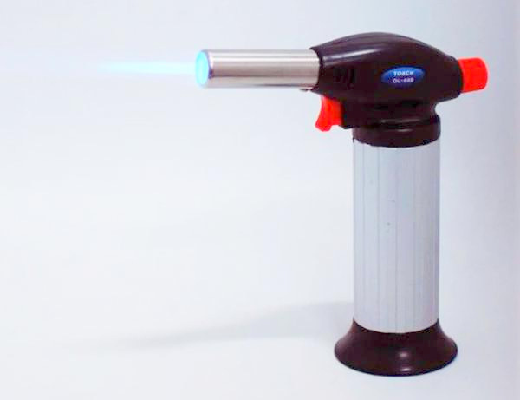
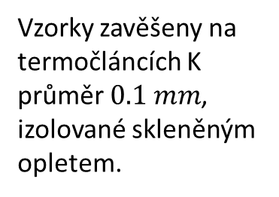
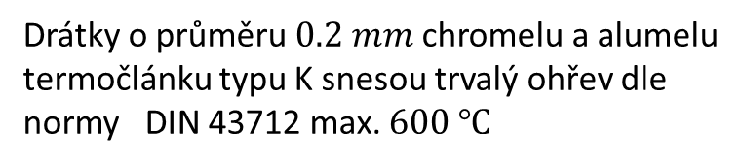
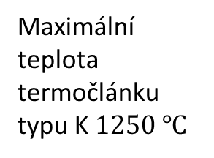
17. Demonstrace a přibližné určení Curieovy teploty vzorků Fe a Ni, 1.
Vzorky zavěšeny na termočláncích K průměr $0.1 mm$, izolované skleněným opletem.
Maximální teplota termočlánku typu K $1250 ℃$
Ni
Fe
Co
magnet
Termočlánkový teploměr
Drátky o průměru $0.2 mm$chromelu a alumelu termočlánku typu K snesou trvalý ohřev dle normy DIN 43712 max. $600 ℃$

Slide 50
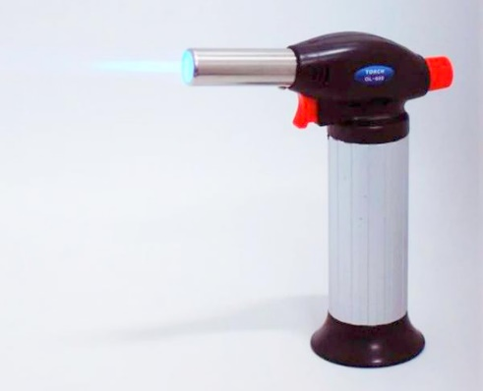
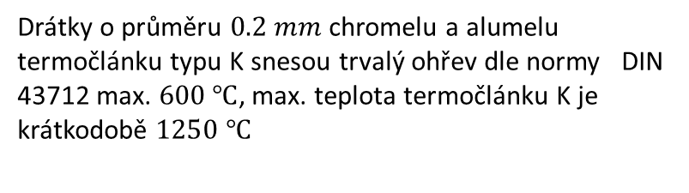
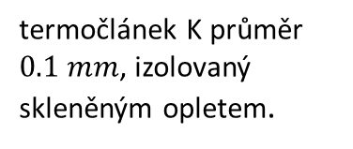
17. Demonstrace a přibližné určení Curieovy teploty vzorků Fe a Ni, 2.
Termočlánkový teploměr
Currieová teplota
Teplota vzorku
magnet
Vzorek Fe, Ni ohřejeme nad Curieovu teplotu, přiblížíme magnet a odečteme teplotu v okamžiku přitažení vzorku k magnetu. Curieova teplota Co je běžným plynovým kahanem nedosažitelná.
Drátky o průměru $0.2 mm$chromelu a alumelu termočlánku typu K snesou trvalý ohřev dle normy DIN 43712 max. $600 ℃$, max. teplota termočlánku K je krátkodobě $1250 ℃$
termočlánek K průměr $0.1 mm$, izolovaný skleněným opletem.

Slide 51
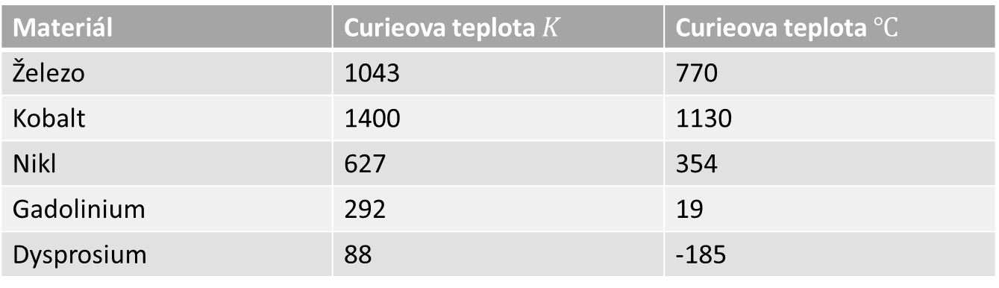
17. Demonstrace a přibližné určení Curieovy teploty vzorků Fe a Ni, 3.
Materiál | Curieova teplota $K$ | Curieova teplota $℃$
Železo | 1043 | 770
Kobalt | 1400 | 1130
Nikl | 627 | 354
Gadolinium | 292 | 19
Dysprosium | 88 | -185
Curieova teplota vybraných prvků

